Slide 1

INFIDELIDAD matrimonial

Slide 2

¿QUÉ ES LA INFIDELIDAD?
Cuando la felicidad de su pareja ha dejado de ser su objetivo, y se ha concentrado en las dificultades y en las necesidades personales.
Ya que no puedo cambiarle en los aspectos negativos, decido cambiar de persona viendo sus aspectos positivos
Vivir de lo que me falta en lugar de agradecer lo que ya se me ha dado

Slide 3
fidelidad
Mantener la palabra dada
Asumir responsablemente los compromisos adquiridos
Relación de amor que se entrega con generosidad
Exclusividad y perpetuidad en la relación conyugal

Slide 4
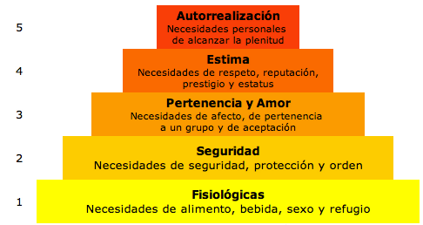
Necesidades básicas

Slide 5
Tipos de infidelidad
Infidelidad sexual: relaciones basadas únicamente en atracción y relaciones sexuales
Infidelidad emocional: relaciones afectivas de índole erótica sin contacto sexual

Slide 6
SÍNTOMAS DE INFIDELIDAD
Una obsesión repentina por el móvil o las redes sociales
Hay una parcela de su vida en la que no te deja participar
Cada día tiene nuevas reuniones u obligaciones
Encontramos entre sus ropas o en su cuerpo marcas de besos, pelos, objetos ajenos, etc.
De repente, nuestra pareja está más segura de sí misma
Cuida su aspecto de forma repentina

Slide 7
CAUSAS DE LA INFIDELIDAD
La falta de amor
La rutina y el aburrimiento
La necesidad de seducción y atención por parte de un tercero
Falsas creencias o creencias egoístas que pretenden justificar la infidelidad
Un sistema de valores que no sancione la infidelidad
Problemas de comunicación
Falta de satisfacción sexual
Expectativas irreales e idealización de la relación
La inseguridad
Se siente solo y desconectado de un cónyuge

Slide 8
PROCESO DE REORGANIZACIÓN
Un período de crisis
Desorganización
La pérdida de la fe en la pareja y el matrimonio
Sueños rotos
Búsqueda de ayuda cualificada
Reorganización y redefinición del matrimonio.

Slide 9
Recuperar la confianza
Recordar los puntos fuertes que han tenido en su matrimonio y por qué decidieron estar juntos.
Hacer las cosas que solían hacer juntos cuando eran felices
Restauración de la diversión y la amistad
Hacer tiempo para estar juntos cada día
Tener paciencia: hace falta darse tiempo, con etapas a recorrer

Slide 10
confianza
No soy como quiero ser y mi ser amado no es como quisiera que fuera
Aprender de la experiencia y no recordarla con obsesión
Visualizar los proyectos que tenían y los que quisieran tener juntos
Hacer nuevos acuerdos que se puedan cumplir
Evaluar con un “mediador neutral” la aplicación de los acuerdos
Corresponsabilizarse por la felicidad de su familia nuclear

